Slide 1
2.5 矩阵秩的性质
2.5.1 矩阵秩的性质
2.5.2 应用

Slide 2
若 A 为 n 阶矩阵，则
当|A|≠0 时， R(A) = n ;
可逆矩阵（非奇异矩阵）又称为满秩矩阵．
当|A| = 0 时， R(A) < n ;
不可逆矩阵（奇异矩阵）又称为降秩矩阵．
附注：
当一个矩阵的秩等于它的列数时，这样的矩阵称为列满秩矩阵．
当一个矩阵的秩等于它的行数时，称为行满秩矩阵

Slide 3
矩阵的秩的性质
若 A 为 m×n 矩阵，则 0≤R(A)≤min(m, n) ．
R(A^{T}) = R(A) ．
若 A ~ B，则 R(A) = R(B) ．
若 P、Q 可逆（满秩），则
R(PAQ) = R(A)＝ R(PA) ＝R(AQ) ．
max{R(A), R(B)}≤R(A, B)≤R(A)＋R(B) ．
特别地，当 B = b 为非零列向量时，有
R(A)≤R(A, b)≤R(A)＋1 ．
R(A＋B)≤R(A)＋R(B) ．
R(AB)≤min{R(A), R(B)} ．
若 A_{m×n} B_{n×l} = O，则 R(A)＋R(B)≤n ．

Slide 4
例：设 A 为 n 阶矩阵， 证明 R(A＋E)＋R(A－E)≥n ．
证明：因为 (A＋E)＋ (E－A) = 2E，
由性质“R(A＋B)≤R(A)＋R(B) ”有
R(A＋E)＋R(E－A)≥R(2E) = n ．
又因为R(E－A) = R(A－E)，所以
R(A＋E)＋R(A－E)≥n ．

Slide 5
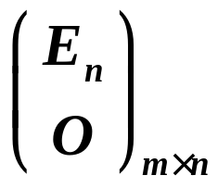
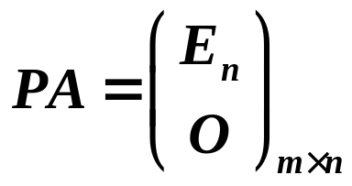
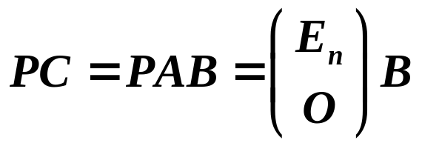
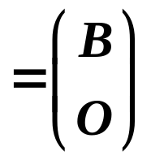
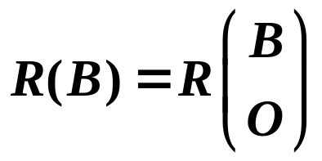
例：若 A_{m×n} B_{n×l} = C，且 R(A) = n，则R(B) = R(C) ．
解：因为 R(A) = n， 所以 A 的行最简形矩阵为 ，
设 m 阶可逆矩阵 P ，满足 ．
于是
因为 R(C) = R(PC)，而 ，故R(B) = R(C) ．

Slide 6
定理：矩阵方程 AX = B 有解的充分必要条件是
R(A) = R(A, B) ．
定理：设 AB = C ，则 R(C) ≤ min{R(A), R(B)} ．
证明：因为 AB = C ，所以矩阵方程 AX = C 有解 X = B，
于是 R(A) = R(A, C) ．
R(C) ≤ R(A, C) ，故 R(C) ≤ R(A) ．
又 (AB)^{T} = C^{T}，即 B^{T}A^{T} = C^{T}，所以矩阵方程 B^{T}X = C^{T} 有解
X = A^{T} ，同理可得，R(C) ≤ R(B) ．
综上所述，可知 R(C) ≤ min{R(A), R(B)} ．

Slide 7


非齐次线性方程组
是
否
是
否
无解
唯一解
无限多个解
包含 n-R(A) 个自由变量
的通解

